Slide 1
Trilha – Delphi
Mario Guedes
Artesão de Software

Slide 2
Possibilidades com o REDIS no Delphi
Título alternativo: Turbinando o sistema com Redis!

Slide 3


Slide 4

O que é o Redis?
Servidor de Dicionário Remoto
noSQL orientado a chave e valor
Imagine um grande e poderoso arquivo INI
Utiliza a memória RAM podendo persistir em disco
Desenvolvido em C Raiz ANSI
https://redis.io/

Slide 5



Oportunidades

Slide 6
Oportunidades
Turbinar o seu sistema!
  Mesmo em sistemas antigos maduros
Aliviar a carga do banco principal
Gestão de sessões de usuários
Interoperabilidade com outras linguagens
Adoção da abordagem de micro serviços
Escalamento horizontal dos serviços de backend
Funcionamento off-line como em PDVs
Indicadores em tempo real
Sincronização Matriz e Filial
...

Slide 7
Ressalvas
É bloqueante, o que suscita cuidados
Prefira os tipos nativos do Redis
Não tem suporte oficial no Windows
  https://github.com/MicrosoftArchive/redis/releases
  Mas funciona suficientemente bem
NÃO SUBSTITUI O SEU BANCO, COMPLEMENTA

Slide 8
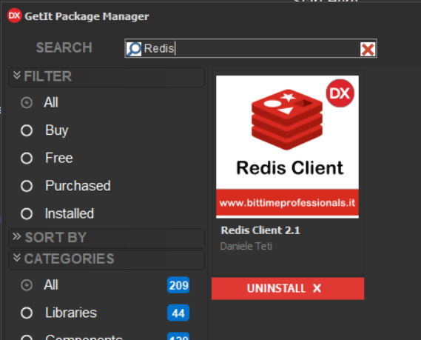
Utilizando no Delphi
O protocolo é simples de tudo: https://redis.io/topics/protocol
Temos a biblioteca Redis Client desenvolvido pelo Daniele Teti (): https://github.com/danieleteti/delphiredisclient

Slide 9
Chave
A chave é uma string ou array de bytes
Evite nomes longos
  Use hash MD5 se for o caso
Hierarquia com “:” e um finalizador com “#”
  TDC:POA:2018:DELPHI:REDIS#
Para buscar chaves temos:
  * Uma parte inteira
  ? Qualquer caractere
  [] Conjunto de caracteres

Slide 10
Valor
É um array de bytes que pode representar algum destes tipos:
  String
  Hash
  Lista
  Conjuntos
  Mapa de bits
  Entre outros!

Slide 11
Comandos
São dezenas de comandos com propósitos específicos
Se precisar executar muita leitura e escrita dentro de uma mesma lógica prefira enviar um script Lua
https://redis.io/commands

Slide 12
Exemplo 1
Operações básicas
O famigerado CRUD

Slide 13
Exemplo 2
Benchmark
“Velocidade, eu sou a velocidade”
- McQueen, Relâmpago

Slide 14
Exemplo 3
Cacheamento lado servidor
O processamento mais rápido é aquele que não é feito

Slide 15
Exemplo 4
Enfileiramento de comandos
Primeiro que entra, primeiro que sai ...
Primeiro que entra, primeiro que sai ...
...

Slide 16
Exemplo 5
Publicação e assinatura
Vamos bater um papo?

Slide 17

Exemplo – Painel de Senha

Slide 18
Exemplo – Painel de Senha
PAINEL DE SENHA
BALCÃO
1
REDIS
3 – RECEBE ESTADO ATUAL DAS SENHAS
2 – CHAMA A PRÓXIMA SENHA
PAINEL DE SENHA
BALCÃO
2
PAINEL DE SENHA
1 – SOLICITA UMA NOVA SENHA
BALCÃO
3
TOTEN
TOTEN
TOTEN

Slide 19

Quer aprender mais?
Em Fevereiro/19 lançaremos o nosso primeiro curso!
Escalabilidade e resiliência com Redis e NGINX
Inscrevendo-se hoje, 08/12/18, na newsletter você garante 50% de desconto
http://arrayOF.com.br

Slide 20

Obrigado!
Mario Guedes
mario.guedes@arrayof.com.br
Em todas as redes: @jmarioguedes
20+ anos fora da Matrix
Delphi, Python, Lua, JavaScript, noSQL ...
Exemplos: https://github.com/jmarioguedes/TDCPOA_2018_REDIS.git

Slide 21


